Slide 1
rozpad římské říše
zánik západořímské říše

Slide 2
Příčiny rozpadu římské říše
vnitřní
vnější
slabá císařská moc
náboženské rozpory
potíže v zemědělství
neschopnost sestavit vojsko – přijímání barbarů, kterými Římané pohrdali
nájezdy barbarských kmenů – stěhování národů

Slide 3
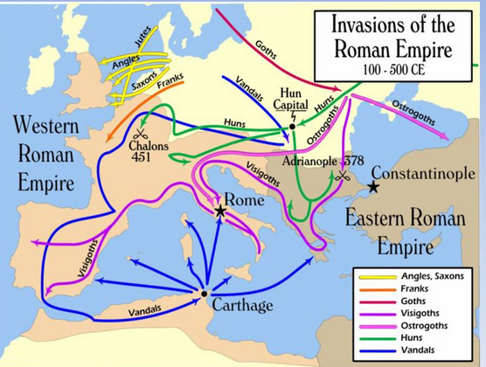
stěhování národů
příčiny
klimatické změny, přelidnění, bohatství Říma
Hunové (asijští kočovníci) – vstup do Evropy (r. 375)
do pohybu se daly germánské kmeny

Slide 4
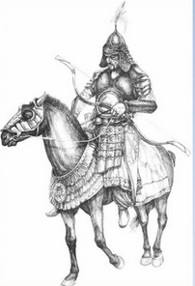
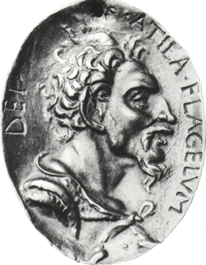
Hunové
z asijských stepí
Číňané proti nim vystavěli Velkou čínskou zeď
kočovníci – závislí na kořisti
pohybovali se na koních – skvělí lučištníci
nikdy nepřijímali křesťanství
útoky na římskou říši – náčelník Attila

Slide 5
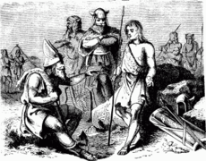
Gótové
Vizigótové, Ostrogótové
germánské kmeny ze Skandinávie
přijímali křesťanství
375 vstup Vizigótů na římské území
Římané poraženi – 410 dobyt Řím
Gótové v jižní Galii zakládají stát

Slide 6
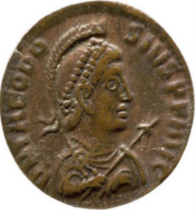
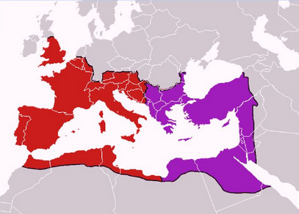
rozdělení říše
císař Theodosius
380 ustanovil křesťanství jediným povoleným náboženstvím
395 rozdělil říši na západní a východní část

Slide 7
Zánik západořímské říše
476 vzpoura germánských žoldnéřů v římské armádě
velitel vzbouřenců Odoaker byl provolán králem (ne císařem!) a vládl Itálii – později zabit
vznik barbarských království na troskách římské říše
germánské jazyky
kulturní úpadek – přesun z měst na venkov, užívání dřeva místo kamene, úpadek gramotnosti

Slide 8
rozpad římské říše - příčiny rozpadu
zápisky
vnitřní
slabá císařská moc, náboženské rozpory, potíže v zemědělství, neschopnost sestavit vojsko – přijímání barbarů, kterými Římané pohrdali
vnější
nájezdy barbarských kmenů – stěhování národů
Hunové (asijští kočovníci) – vstup do Evropy (r. 375)
do pohybu se daly germánské kmeny

Slide 9
rozpad římské říše
nájezdy Hunů a Gótů
Hunové – náčelník Attila
375 vstup Vizigótů na římské území, Římané poraženi – 410 dobyt Řím
císař Theodosius
křesťanství jediné povolené náboženství, 395 rozdělil říši na západní a východní část
476
germánští vzbouřenci (velitel Odoaker) X řím. armádě
Římané poraženi - vznik barbarských království na troskách římské říše

Slide 10
Další zdroje informací
film – Attila
https://www.youtube.com/watch?v=E5a8DYkDfQk
videovýpisky
https://www.youtube.com/watch?v=tOiHoB-fenI

Slide 11
pokyny k práci
opsat zápisky a zaslat na e-mail: ksandova.jitka@zsbrve.cz do neděle 7. června

